Slide 1
論理回路
第3回 論理回路の簡略化
― カルノー図
http://www.info.kindai.ac.jp/LC
E館3階E-331 内線5459
takasi-i@info.kindai.ac.jp
Notes:
こんにちは。
これから論理回路の第3回の授業を始めます。
よろしくお願いします。
まずいつものように GoogleClassroom から出席カードを提出してください。

Slide 2
回路の設計・解析
論理演算
論理変数
演算結果
入力信号
(直流電圧)
論理ゲート
出力信号
（直流電圧）
F
解析
$$f\left(X,Y,X\right)$$
$$=X⋅Y+\overline{ X }⋅Z$$
X
Y
設計
Z
Notes:
今回は、論理回路を設計するために、論理関数を簡略化する方法を学習します。
論理関数と論理回路は1対1に対応します。
論理関数が入力として論理変数を与えたときに演算結果として出力されるのに対し、
論理回路では入力信号が与えられたときに、出力信号が出てきます。
論理回路が与えられたときに、それに対応する論理関数を求めることを、論理回路を解析する、と言います。
逆に、論理関数が与えられたときに、それに対応する論理回路を作ることを、論理回路を設計する、と言います。
論理関数が複雑になると、論理回路の設計も困難になります。
そこで、まず論理関数をできるだけ簡単なものに変形します。

Slide 3
回路の設計
各論理演算を論理ゲートに変換
X
→
NOT ゲート
X ・Y
→
AND ゲート
X +Y
→
OR ゲート
論理ゲートを配置
入力側から出力側に向かって
演算順位の高いゲート → 低いゲート
の順に配置・配線
Notes:
論理関数から論理回路を得るには、各論理演算を対応する論理ゲートに変換します。
NOT 演算は NOT ゲートに、AND 演算は AND ゲートに、OR 演算は OR ゲートに変換します。
論理ゲートの配置は、入力側から出力側に向かって配置します。
配置の順番は、演算順位の高いゲートからです。

Slide 4
回路の設計
例題
$f(X,Y)=X⋅Y+\overline{ X }⋅\overline{ Y }$ を設計
X ,Y → NOTゲートに
X ・Y , X ・Y → ANDゲートに
X ・Y + X ・Y → ORゲートに
F
X
Y
Notes:
回路の設計の例として、関数 f (X,Y) = X AND Y OR X_ AND Y_ から論理回路を設計してみます。
この関数で用いている演算の中で、最も優先順位の高いのは NOT 演算ですので、
まず X_ と Y_ を NOT ゲートに変換します。
入力 X, Y を NOT ゲートに繋ぎます。
次に演算順位が高いのは AND 演算ですので、X AND Y と X_ AND Y_ を AND ゲートに変換します。
入力 X, Y をそれぞれ AND ゲートに繋ぎ、
また、X からの NOT ゲート、Y からの NOT ゲートの出力をそれぞれ AND ゲートに繋ぎます。
最後に、OR 演算を OR ゲートに変換します。
2つの AND ゲートの出力を OR ゲートに繋ぎ、OR ゲートの出力を外部に出力します。

Slide 5
回路のゲート数
$$f\left(X,Y,Z\right)=X⋅\left(Y+Z\right)$$
$$g\left(X,Y,Z\right)=X⋅Y+X⋅Z$$
等価な関数
等価な回路
F
G
X
X
Y
Y
Z
Z
ゲート2個
ゲート3個
G は1個余分にゲートが必要
Notes:
論理回路を設計する際は、できるだけ優れた回路にしたい、というのは当然の要求です。
そのためには回路の性能評価が必要です。
性能評価の指標の一つが、回路で使われているゲートの数です。
例として、 f = X AND Y OR Z と g = X AND Y OR X AND Z という2つの関数を考えます。
f に分配則を用いると g になりますので、f と g は等価な関数です。
ですので、関数 f から回路 F を設計し、
関数 g から回路 G を設計すると、回路 F と 回路 G 等価な回路、
つまり、同じ入力を入れると同じ出力が出る回路になります。
ここで使用したゲートの数を数えてみると、F は2個、G は3個使っています。
等価な回路ですが、G は F よりも1個余分にゲートが必要となります。

Slide 6
回路の段数
定義: 段数
入力から出力まで通ったゲートの数
$$f\left(A,B,C,D\right)=(A⋅B)⋅(C⋅D)$$
$$g\left(A,B,C,D\right)=((A⋅B)⋅C)⋅D$$
等価な関数
F
G
A
A
B
B
C
C
D
D
2段
3段
G は1段余分にゲートを通っている
Notes:
回路の性能を評価するもう一つの指標が、回路の段数です。
段数とは、入力から出力まで通ったゲートの数です。
例として、A AND B AND C AND D という4つの変数の論理積を求める関数 f g を考えてみます。
f では、A AND B と C AND D を先に計算し、その結果同士の AND を求めます。
g では、A と B の AND を求め、その結果と C の AND を求め、その結果と D との AND を求めます。
AND は結合則を満たしますので、f と g は等価な演算です。
従って関数 f と g に対応する論理回路 F と G も等価な回路になります。
ここで、それぞれの回路が入力から出力まで何個のゲートを通るか数えてみます。
F では、どの入力からも出力までに2個のゲートを通ります。
一方、 G では入力 A と B から出力までは3個のゲートを通る必要があります。
ゲートに入力信号が入ってから出力信号が出るまでには遅延があります。
ですので、F はゲート2個分の遅延、G はゲート3個分の遅延が発生します。

Slide 7
効率の良い回路
回路のゲート数が少ない
回路を小型化できる
回路の段数が少ない
回路の遅延を少なくできる
面積小
面積大
X ・(Y +Z )
X ・Y + X ・Z
遅延小
遅延大
(A・B)・(C・D)
((A・B)・C)・D
Notes:
効率の良い回路には、以下の2つの要素が求められます。
まずは回路のゲート数が少ないことです。
ゲート数が少ないと、より小さい面積で回路を作ることができ、回路を小型化できます。
用意するゲートが少なくて済みますので、コストが下がります。
もう一つは、回路の段数が少ないことです。
段数が少なければ、回路の遅延が小さい、つまり速い回路になります。

Slide 8
最適化
空間最適化
論理ゲートの総数を最小にする
時間最適化
論理ゲートの段数を最小にする
X ・Y + X ・Z
空間最適化
X ・(Y +Z )
((A・B)・C)・D
時間最適化
(A・B)・(C・D)
Notes:
効率の良い回路を作ることを最適化と言います。
最適化のうち、論理ゲートの数を減らすことを空間最適化、論理ゲートの段数を減らすことを時間最適化と言います。
例えば、X AND Y OR X AND Z を空間最適化すると、右の式になり、
A AND B AND C AND D を時間最適化すると、右の式になります。

Slide 9
カルノー図
カルノー図:関数値を2次元格子図で表現
論理関数を直感的に把握する表現法
論理回路の最適化設計を直感的に行える
X Y Z | 0 0 | 0 1 | 1 1 | 1 0
0 | 0 | 0 | 1 | 0
1 | 1 | 1 | 1 | 0
Notes:
ここからはどうすれば論理関数を最適化できるかを考えていきます。
論理関数の最適化でよく用いられるのがカルノー図です。
カルノー図は、関数値を2次元格子図で表現したものです。
カルノー図を使うことにより、論理関数を直感的に表現でき、最適化設計を直感的に行えます。
下の図がカルノー図の例です。
この図では縦2横4の2次元で表されています。
カルノー図のある1つのマスはある最小項を表しています。
つまり、真理値表のある1行に相当します。

Slide 10
カルノー図
カルノー図のサイズ
2変数(2²通り) : 2¹× 2¹ =2×2 : 縦2横2
3変数(2³通り) : 2¹× 2² =2×4 : 縦2横4
4変数(2⁴通り) : 2²× 2² =4×4 : 縦4横4
X Y Z W | 0 0 | 0 1 | 1 1 | 1 0
0 0 | 0 | 1 | 0 | 0
0 1 | 1 | 1 | 1 | 0
1 1 | 0 | 0 | 1 | 1
1 0 | 0 | 0 | 1 | 0
Notes:
変数が増えると、カルノー図のサイズそれに応じて大きくなります。
2変数の場合は、組み合わせは 2^2 で4通りですので、縦2横2で表されます。
3変数の場合は、組み合わせは 2^3 で8通りですので、縦2横4で表されます。
4変数の場合は、組み合わせは 2^4 で16通りですので、縦4横4で表されます。
例えば4変数の場合は、この図のように4×4で表されます。

Slide 11
カルノー図の例
例題: $f\left(X,Y,Z\right)=\overline{ X }∙\overline{ Y }+Y∙\overline{ Z }$を
カルノー図で示せ
順番に注意！
X Y Z | 0 0 | 0 1 | 1 1 | 1 0
0
1
1
1
1
0
1
0
0
0
Notes:
例えば、関数 f = X_ AND Y_ OR Y AND Z_ のカルノー図を作ってみましょう。
各変数に 1,0 を代入してい関数値を求め、図に記入していきます。
するとこのように 1 と 0 で埋まります。
ここで、座標ラベルの数の並び方に注意してください。
00, 01, 11, 10 と並んでいます。
真理値表とは 11 と 10 の順番が逆ですが、カルノー図では、この順番で書きます。

Slide 12
カルノー図の座標ラベル
隣同士で1文字だけが異なるようにする
2変数のラベル
00, 01, 11, 10 (, 00)
3変数のラベル
000, 001, 011, 010, 110,
111, 101, 100 (, 000)
4変数のラベル
0000,0001,0011,0010,0110,0111,0101,0100, 1100,1101,1111,1110,1010,1011,1001,1000
Notes:
カルノー図の座標ラベルの並び方、00, 01, 11, 10 というのは、
隣り合う物同士で比べたときに、何処か1文字だけが異なるように並べています。
2変数であれば、00, 01, 11, 10 ですが、
00と01を比べると、右側の数字が違います。
01と11を比べると、左側の数字が違います。
11と10を比べると、右側の数字が違います。
カルノー図は、右端と左端は繋がっていると考えます。
ですので、10 の 右隣には 00 があります。
10と00を比べると、左側の数字が違います。
この並び方は、3変数以上もあります。
3変数ですと、000, 001, 011, 010, 110, 111, 111, 101, 100 と来て 000 に戻ります。
隣り合う物同士を見比べると、何処か1つだけ違っています。
4変数ならこの下の並びになります。
3変数以上の並び方は覚える必要はありません。
しかし、2変数の並び方、00, 01, 11, 10 だけは覚えてください。

Slide 13
カルノー図の例題
例題: 次のカルノー図の論理関数を求めよ
X Y | 0 | 1
0 | 0 | 1
1 | 1 | 0
(0,1)(1,0)の
マス目が1
Notes:
それでは、カルノー図から論理関数を求めてみましょう。
例えばこのようなカルノー図が与えられたとします。
カルノー図の1マスは一つの最小項に対応します。
この図では、X, Y が 01 と 10 のマスが1になっています。
01 に対応する最小項は X_ AND Y、10 に対応する最小項は X AND Y_ ですので、
このカルノー図が表す論理関数は、X_ AND Y OR X AND Y_ となります。

Slide 14
カルノー図による論理式の簡略化
カルノー図の隣同士は1文字だけが異なる
X Y Z | 0 0 | 0 1 | 1 1 | 1 0
0 | 1 | 1
1
Y は 0 でも 1 でも
値は同じ
⇒ Y は式から
消してよい
この2マスは共に
X = 0, Z = 0
Notes:
カルノー図を使って論理式を簡略する方法を考えます。
カルノー図は、隣同士は1文字だけが異なるという並び方をしています。
例えば、このようなカルノー図が与えられたとしましょう。
X, Y, Z が 000 に対応するのは X_ AND Y_ AND Z_ です。
010 に対応するのは X_ AND Y AND Z_ です。
この式を、X_ AND Z_ で括り出すと、 Y_ OR Y AND X_ AND Z_ になります。
Y_ OR Y は1 です ので、この式は X_ AND Z_ となり、Y が消えます。
カルノー図でこの2つのマス見比べると、X が 0, Z が 0 というのが共通しています。
このとき、Y の値が0でも1でも、関数の値は1になっています。
つまり、Xが0、Zが0であれば、Yは0でも1でも関係ありません。
ですので、式から Y を消すことができます。
カルノー図では、このように隣り合う1同士があれば、それをまとめることができます。

Slide 15
カルノー図による論理式の簡略化
X Y Z | 0 0 | 0 1 | 1 1 | 1 0
0 |  | 1 | 1
1 |  | 1 | 1
この4マスは
全て Y = 1
Notes:
次はこちらのカルノー図の論理式を簡略化してみましょう。
010からX_ Y Z_, 110から X Y Z_, 011から X_ Y Z, 111から X Y Z が出ます。
前2つを Y AND Z_ 後ろ2つを Y AND Z で括り出すと、 X_ OR X となって X が消えます。
次に Y で括り出すと、Z_ OR Z となて Z も消えます。
結局 Y のみが残ります。
この2*2 の1の塊を見ると、この4マスは全て Y=1 です。
このように1の塊があれば、それをまとめることができます。

Slide 16
カルノー図による論理式の簡略化
X Y Z | 0 0 | 0 1 | 1 1 | 1 0
0 | 1 |  |  | 1
1 | 1 |  |  | 1
カルノー図の上下左右は
隣り合っている
Notes:
今度はこちらの論理式を考えましょう。
000 から X_Y_Z_, 100 から XY_Z_, 001 から X_Y_Z, 101 から XY_Z が出ます。
前2つを Y_ AND Z_ 後ろ2つを Y_ AND Z で括り出すと、X_ OR X となって X が消えます。
さらに Y_ で括り出すと、 Z_ OR Z となって Z も消えます。
結局残るのは Y_ です。
カルノー図の左右は繋がっていると考えますので、ここには2*2 の1の塊があると考えます。

Slide 17
カルノー図による論理式の簡略化
X Y Z W | 0 0 | 0 1 | 1 1 | 1 0
0 0 | 1 |  |  | 1
0 1 | 1 |  |  | 1
1 1 |  |  | 1
1 0 | 1 | 1 | 1 | 1
2^{i}×2^{i} の長方形内が全て1ならば簡略化可能
カルノー図の上下・左右は繋がっていることに注意
Notes:
今度は4変数で考えましょう。
カルノー図では1の塊となる長方形があれば、それをまとめて簡略化できます。
例えば、ここに横4縦1の長方形があります。
この長方形の中のマスは、全てZ が1Wが0ですので、Z AND W_ が出てきます。
ここに横1縦2の長方形があります。
この長方形は、X が1, Yが1、Zが1ですので X AND Y AND Z が出てきます。
カルノー図の左右は繋がっていますので、ここに横2縦2の長方形があります。
この長方形からは、 Y_ AND Z_ が出てきます。
このようにカルノー図では、長方形内で全て1ならば簡略化可能です。
ただし、長方形の各辺の長さは2の累乗、1,2,4でなければなりません。
長方形を作る際は、カルノー図の上下左右は繋がっていることに注意してください。

Slide 18
包含
P
Q
定義 : 包含
論理積項Q の値を1にする入力
⇒論理積項P の値を1にする入力
論理積項P は論理積項Q を包含する
論理積項Q は論理積項P に包含される
P ⊇Q
例 : $f\left(X,Y,Z\right)$ : $P=X,Q=X⋅\overline{ Y }$
Q =1 となるのは
(X,Y,Z )=(1,0,1)(1,0,0)
(1,0,1),(1,0,0)
共に P =1 となる
Notes:
論理式の最適化を考える上で必要になるのが包含関係です。
包含関係とは、論理積P と Q に対して、
Q の値を1にする全ての入力が、Pの値を1にするとき、
論理積項 P は 論理積項 Q を包含する、PはQを含んでいる、と言います。
記号としては、このように P 包含 Q と表します。
例えば、3変数関数 f (X,Y,Z)において、P=X,Q=X AND Y_ とします。
このとき、Q=1 となるのは XYZ が 101 と 100 のときです。
101, 100 を P に代入すると、どちらも P = 1 となります。
よって P は Q を包含している、P はQ を含んでいます。

Slide 19
例題 : 包含
例題: f (X,Y,Z) においてP ⊇Q_{i} なのは？
(1,1,0)
P (1,1,0) = 1
P ⊇Q₀
(1,0,0)
P (1,0,0) = 1
P ⊇Q₁
(1,1,1)
P (1,1,1) = 0
P ⊇Q₂
(0,0,0)
(1,0,0)
P (0,0,0) = 0
P (1,0,0) = 1
P ⊇Q₃
Notes:
包含関係の例を考えてみましょう。
3変数論理式 f(X,Y,Z) において、P = X AND Z_ のとき、P に包含されるのはどれでしょう？
まず Q0 = XYZ_ですが、 Q0 が 1 になるのは XYZ が 110 のときです。
P に 110 を代入すると1 になりますので、P は Q0 を含んでいます。
Q1 = XY_Z_ では Q1 を1にするのは 100 です。Pに100 を代入すると1 ですので、PはQ1を含んでいます。
Q2 = XYZ が1になるのは 111 のときです。Pに111を代入すると0ですので、PはQ2 を含んでいません。
Q3 = Y_Z_ が1になるのは 000 と 100 のときです。Pに000を代入すると0、100を代入すると1です。
包含の条件は、全ての入力で1になることですから、PはQ3を含んでいません。

Slide 20
カルノー図と包含関係
X Y Z | 0 0 | 0 1 | 1 1 | 1 0
0 |  | 1 | 1
1 |  | 1 | 1
(0,1,0)
(0,1,1)
(1,1,0)
(1,1,1)
(0,1,0)
(0,1,1)
(0,1,1)
P ⊇Q ⊇R
Notes:
包含関係とカルノー図の関係を考えています。
ピンクで囲んだん部分を P = Y
黄色で囲んだ部分を Q=X_Y
緑で囲んだ部分を R=X_YZ とします。
P が1になるのは 010,011,110,111 で、Qが1になるのは 010,011, R が1になるのは 011 です、
R が1になる入力を Q に入れると1になりますし、Qが1になる入力をPに入れると1になりますので、
P はQ を含んでおり、QはRを含んでいます。
これをカルノー図で見ると、ピンクの長方形は、黄色の長方形を含んでいますし、
黄色の長方形は緑の長方形を含んでいます。
つまり、包含関係とは、カルノー図を描いたときに、小さい長方形がより大きい長方形に含まれていることを表します。

Slide 21
主項
定義 : 主項
論理関数 f を積和形で表現する
f =t₁+t₂+…+t_{n} (t_{i} : f の積項)
積項t_{i} が主項
⇔ t_{i} がそれ以外の積項t_{j} に包含されない
カルノー図で
より大きな長方形に包含されない長方形
Notes:
簡略化をする上で重要なのが、論理式の主項を求めることです。
論理式を積和形で表したときに、他の積項に包含されていない積項を主項と言いいます。
つまりカルノー図でより大きな長方形に含まれていない長方形です。

Slide 22
主項
例 : $f=X⋅\overline{ Z }+X⋅Y+X⋅\overline{ Y }⋅\overline{ Z }$
$$X⋅\overline{ Z }⊇X⋅\overline{ Y }⋅\overline{ Z }$$
主項
(1,0,0)
(1,1,0)
(1,0,0)
主項ではない
X Y Z | 0 0 | 0 1 | 1 1 | 1 0
0 |  |  | 1 | 1
1 |  |  | 1
Notes:
例えば、積和形の論理式 f = XZ_ OR XY OR XY_Z_ の主項を考えてみます。
積項 XY_Z_ は XZ_ に含まれてます。
ですので、XZ_ と XY が主項、XY_Z_ は主項ではありません。
カルノー図で描くと、ピンクの横2縦1の長方形が XZ_、
緑の横1縦2の長方形が XY、黄色の横1縦1の長方形が XY_Z_ です。
黄色は完全にピンクの中に入っています。

Slide 23
主項とカルノー図
X Y
Z W
0 0
0 1
1 1
1 0
0 0
1
1
0 1
1
1
1
主項以外の項は
不要
1 1
1
1
1 0
1
主項
Notes:
今度はこちらのカルノー図から主項を求めてみましょう。
カルノー図で、1の塊を探します。
例えば、ここに横2縦2のピングの長方形があります。
ピンクの長方形は、X_Z_ です。
ここを横1縦2の緑の長方形で囲むと、 X_Y_Z_ になります。
ここを横1縦4の黄色の長方形で囲むと、X_Y になります。
ここを横2縦2の水色の長方形で囲むと YW になります。
ここを横1縦2のオレンジ色の長方形で囲むと XYW になります。
長方形のうち、緑の長方形は完全にピンクの長方形の中に入っています。
また、オレンジの長方形は完全に水色の長方形の中に入っています。
ですので、主項は、ピンク、黄色、水色の長方形です。
緑とオレンジに長方形は主項ではありません。
主項があれば1のマスはカバーできますので、主項以外の項は要りません。
ですので、求めるべき論理式は、ピンク＋黄色＋水色になります。

Slide 24
最小積和形
定義 : 最小積和形, 最簡積和形
主項だけで構成する積和形のうち項数が最小のもの
例 :
$f=\overline{ X }⋅\overline{ Z }+Y⋅Z$
$$g=\overline{ X }⋅\overline{ Z }+Y⋅Z+\overline{ X }⋅Y$$
$\overline{ X }⋅\overline{ Z },Y⋅Z,\overline{ X }⋅Y$ 全て主項
X Y
Z
0 0
0 1
1 1
1 0
f : 最小積和形
g: 最小積和形ではない
0
1
1
1
1
1
Notes:
次は論理式の簡略化の定義である最小積和形を定義します。
主項だけで構成する積和形のうち、項の数が最も少ないものを、
最小積和形、あるいは最簡積和形と言います。
例として、f = X_ AND Z_ OR Y AND Z と
g = X_ AND Z_ OR Y AND Z OR X_ AND Y を考えてみます。
この2つの式を、カルノー図に描くと
X_ AND Z がピンクの長方形、Y AND Z が緑の長方形、X_ AND Y が黄色の長方形になります。
黄色の長方形の上半分はピンクに、下半分は緑に重なっていますので、f と g は等価な関数です。
また、ピンク、緑、黄色のどの長方形も、他のより大きな長方形には含まれていませんので、主項です。
項数は f が2個でg が3個ですので、論理式 f は最小積和形になります。
つまり、黄色の主項は必要無い、ということになります。

Slide 25
必須主項と特異最小項
定義 : 必須主項と特異最小項
特異最小項: ただ1つの主項に包含される
必須主項: 特異最小項を包含する
X Y Z | 0 0 | 0 1 | 1 1 | 1 0
0 |  |  | 1 | 1
1 |  | 1 | 1
Notes:
主項の中には必要無いものがありました。
ではどの主項が必要なのか考えます。
ここで、必ず要る主項、必須主項を定義します。
まず、最小項の中で、ただ一つの主項にのみ含まれているものを、特異最小項と言います。
また、特異最小項を含む主項を必須主項と言います。
例えば、このようなカルノー図で表される論理式を考えます。
この論理式の主項は、ピンク、緑、黄色の3つです。
ここで、特異最小項、ただ一つの主項に含まれている最小項を探します。
するとこの2つのオレンジの最小項が、ただ1つの主項、つまり一つの長方形にのみ含まれています。
この2つの最小項が、特異最小項です。
必須主項は、この特異最小項を含んでいる主項、つまりピンクと緑です。

Slide 26
最小積和形の積項の条件
最小積和形の積項の条件
主項以外の項は不要
必須主項は必要
例 : $\overline{ X }⋅\overline{ Z }+\overline{ X }⋅\overline{ Y }⋅\overline{ Z }+Y⋅Z+\overline{ X }⋅Y⋅Z+\overline{ X }⋅Y$
必須主項
主項
X Y
Z
0 0
0 1
1 1
1 0
必須主項以外の主項は
必要？ 不要？
0
1
1
1
1
1
Notes:
ここまでで、最小積和形の積項の条件として、
主項以外の項は不要、必須主項は必要だと分かりました。
例えばこのような論理式ですと、主項はこの3つです。
ですので主項以外の項は要りません。
次は必須主項を求めます。
ただ一つの長方形に含まれている特異最小項は、このピンクの最小項です。
ですので、特異最小項を含んでいる主項、この緑の主項が必須主項になります。
さて、残るは、必須主項以外の主項です。
この主項は、要るのでしょうか、要らないのでしょうか。

Slide 27
最小積和形を求める手順
標準積和形に変形
カルノー図を描く
主項を求める
特異最小項を探す
必須主項を選択
必須主項が包含しない最小項を包含する主項を選択(項数が最小になるように)
5.と6.で選択した主項をORで結ぶ
Notes:
ここで最小積和形を求める手順を挙げておきます。
まず与えられた論理式を標準積和形に変形します。
標準積和形にする、ということは真理値表を求めるのとほぼ同義です。
次にカルノー図を描きます。
カルノー図を描いたら、1の塊となる長方形、主項を求めます。
次は特異最小項を探し、その特異最小項を含む主項、必須手稿を求めます。
ここで、必須主項に含まれていない最小項があるかどうか探します。
もし、そのような最小項があれば、その最小項を含む主項を選択します。
最後に、ここまでで選択した主項を OR で結びます。

Slide 28
カルノー図による最小化
主項を選択
X Y
Z W
0 0
0 1
1 1
1 0
f =
0 0
1
1
0 1
1
1
1 1
1
1
1 0
1
1
1
Notes:
最小化の例を見てみましょう。
このような論理式 f が与えられたとします。
f のカルノー図を描くとこの図のようになります。
ここで1の塊、主項を探します。
まずここに横1縦4の長方形 X AND Y_ があります。
カルノー図の左右は繋がっていますので、ここに横2縦2の長方形 Y_W があります。
右下に、横3縦1の塊がありますが、カルノー図では辺の長さは2の累乗、1,2,4でなければなりません。
ですので、ここには横2縦1の長方形が2つあると考えます。
YZW_ と XZW_ です。
カルノー図の上下も繋がっていますので、ここに横1縦2の長方形 X_YW_ があります。

Slide 29
カルノー図による最小化
必須主項を選択
X Y
Z W
0 0
0 1
1 1
1 0
0 0
1
1
0 1
1
1
1 1
1
1
1 0
1
1
1
Notes:
主項が求まりましたので、次は必須主項を求めます。
最小項の中で、ただ一つの主項に含まれている特異最小項は、こちらの4つです。
特異最小項を含んでいる主項が必須主項ですので、
必須主項は、 XY_ Y_W X_YW_ の3つです。
よって、求めるべき最小系は、必須主項3つの和プラス他の主項、という形になります。

Slide 30
カルノー図による最小化
必須主項が包含しない最小項を包含する
主項を選択(項数が最小になるように)
X Y
Z W
0 0
0 1
1 1
1 0
0 0
1
1
0 1
1
1
1 1
1
1
どちらでもOK!
1 0
1
1
1
Notes:
次は、必須主項が取り逃した最小項を探します。
するとここに、まだ選ばれていない最小項 XYZW_ があります。
この最小項を含主項を選択します。
この場合は、主項 YZW_ と XZW_ です。
このとき、できるだけ主項の数が少なくなるように、また、できるだけ大きい主項になるように選びます。
この場合はどちらも同じ大きさですので、どちらを選んでもOKです。

Slide 31
カルノー図による最小化
最小積和形
X Y
Z W
0 0
0 1
1 1
1 0
0 0
1
1
0 1
1
1
または
1 1
1
1
1 0
1
1
1
Notes:
これで与えられた論理式 f の最小積和形が求まりました。
最小積和形は、必須主項プラス他の主項の形になります。
この場合は、
XY_ OR Y_W OR X_YW_ OR YZW_
または XY_ OR Y_W OR X_YW_ OR XZW となります。

Slide 32
例題 : カルノー図による最小化
例題 $f\left(A,B,C\right)=A∙B+B∙C+\overline{ A }∙C$ の最小積和形
A B
C
0 0
0 1
1 1
1 0
0
1
1
1
1
1
$$f=A∙B+\overline{ A }∙C$$
Notes:
もう少し例題を解いてみましょう。
論理式 f = A AND B OR B AND C OR A_ AND C の最小積和形を求めます。
まずカルノー図を描きます。
次に主項を求めます。
特異最小項を求めて、必須主項を求めます。
さらに、必須主項が取り逃した最小項を探しますが、今回は取り逃しはありません。
ですので求めるべき最小積和形は、必須主項の和、 A AND B OR A AND C となります。

Slide 33
例題 : カルノー図による最小化
例題
A B
C
0 0
0 1
1 1
1 0
0
1
1
1
1
1
1
1
A B
C
0 0
0 1
1 1
1 0
A B
C
0 0
0 1
1 1
1 0
0
1
1
1
0
1
1
1
1
1
1
1
1
1
1
1
または
Notes:
こちらの例題はどうでしょうか。
カルノー図を描くとこうなります。
ここで主項を探すと、この6つの主項があります。
さて、ここで必須主項を求めたいのですが、困ったことに、どの最小項も2つの主項に入っています。
つまり特異最小項がありません。
特異最小項が無いので、必須主項もありません。
こうなると、仕方ありませんので、全ての最小項をカバーする主項の組み合わせを探します。
すると、C_A_ OR AB OR B_C という3つの主項の組み合わせで全ての最小項をカバーできます。
また、 A_B_ OR BC_ OR CA という3つの主項の組い見合わせでも全ての最小項をカバーできます。
どちらの組み合わせで、主項の数は3つで、また、主項の大きさは同じです。
ですのでこの2つのどちらを選んでもOKです。

Slide 34
出力を決めなくていい入力
ある入力に対して出力を決める必要が無い場合がある
例: じゃんけんを2ビットで表現
00 = グー, 01 = チョキ, 10 = パー
入力11 は？
そんな入力はあり得ない
そんな入力は禁止する
そんな入力は無効である
そんな入力は入力する奴が悪い！
Notes:
ここまでは、論理回路の全ての入力の組み合わせに対して出力が決まっている場合でした。
しかし論理回路の中には、ある入力に対して出力を決める必要が無い場合があります。
例えば、じゃんけんの回路を作るとしましょう。
じゃんけんですので、出す手はグー、チョキ、パーの3つです。
3つの手を表現するには2ビットあればできます。
例えば、00をグー、01をチョキ、10をパーとします。
さて、残る入力11は何でしょう？
じゃんけんなのですからグー、チョキ、パー以外は無いはずです。
なので、そんな入力はありえない、と考えることができます。
また、じゃんけんでグー、チョキ、パー以外を出すのは禁止ですから、
そんな入力は禁止する、と考えることもできます。
そんな入力は無効である、と考えることもできますし、
そんな入力をする奴が悪い、と開き直ってもかまいません。

Slide 35
ドントケア
定義 : ドントケア
n 変数論理関数において、n 個の変数値の組に対する関数値が未定義
n 入力論理回路において、n 本の入力信号の組に対する出力信号が未定義
ドントケアに対する出力は何でもOK!
0を出力
エラーメッセージを出して停止
1を出力
計算機がフリーズ
再入力を促す
計算機が火を噴いて爆発する！
Notes:
じゃんけんでグー、チョキ、パー以外の入力を考えなくても良かったように、
論理関数によっては、ある入力に組み合わせに対しては関数値が未定義、
また、回路によっては、入力のある組み合わせに対しては、出力が未定義、という場合があります。
そのような入力をドントケアと言います。
ドントケアとは、対応しない、という意味です。
ドントケアに対してどんな出力が出るかは一切保証しません。
そんな入力があり得ないのですから、出力に何を出してもかまわないのです。
例えば、0を出してもかまいません。
1を出してもかまいません。
エラー入力だとして再入力をうながしてもかまいませんし、
エラーメッセージを出して停止してもかまいません。
さらには、計算機がフリーズしようが、計算機が火を噴いて爆発しようが気にしません。
ドントケアは禁止なのですから、そんな入力をする奴が悪いのです。

Slide 36
ドントケアを含む論理関数
X Y
f (X,Y )
X Y
f₁(X,Y )
X Y
f₂(X,Y )
0 0
0
0 0
0
0 0
0
0 1
1
0 1
1
0 1
1
1 0
1
1 0
1
1 0
1
1 1
-
1 1
1
1 1
0
- : ドントケア
f (1,1) が未定義なので、 回路設計者は
のどちらを作っても良い
Notes:
ドントケアは、真理値表やカルノー図ではハイフンで表されます。
たとえば、こちらの真理値表で表される論理関数があったとしましょう。
入力11に対する出力はドントケアです。
ドントケアは、1 でも 0 でも、どちらでも都合のいい方と見ることができます。
例えば、入力 11 に対する出力が 1 だと考えると、この論理関数は X OR Y になります。
また、出力が 0 だと考えると、この論理関数は X EXOR Y になります。
回路設計者は、 X OR Y と X EXOR Y のどちらを作ってもかまわまいのです。
この場合、EXOR 演算よりも OR 演算の方が簡単な演算ですので、X OR Y で設計します。

Slide 37
ドントケアを含む場合の最小化
ドントケアは1,0のどちらにしても良い
最小化に有効である場合は1と見做してよい
X Y Z W | 0 0 | 0 1 | 1 1 | 1 0
0 0 |  | 1 | 1
0 1 | - | - | - | 1
1 1 |  | - | - | 1
1 0 |  | 1 | 1
- ドントケア
Notes:
ドントケアを含む場合の最小積和形を考えます。
ドントケアは、1でも0でもどちらにしてもいいので、
1にすることで最小化に有効になるのであれば、1と見なしてかまいません。
つまり、1と見なすことで、より大きな長方形で囲めるなら1と見なします。
例えば、こちらのカルノー図で表される論理関数で考えます。
ドントケアを全て 0 と考えると、横2縦2の主項 YW_ と横1縦2の主項 XY_W になります。
しかし、真ん中の4つのドンケアを1と考えると、
横2縦4のより大きな主項 Y と、横2縦2の主項 XW と見なすこともできます。
左と右の論理式を比べると、主項の数はどちらも2個ですが、
右の方がより大きな主項を使っています。
ですので、求めるべき最小積和形は右の式、Y OR XW となります。

Slide 38
ドントケアを含む場合の最小化
X Y Z W | 0 0 | 0 1 | 1 1 | 1 0
0 0 | 1 |  |  | -
0 1 | 1 | - | 1
1 1 | - | - | 1
1 0 | - |  | 1
$$f=\overline{ X }⋅\overline{ Y }+Y⋅W+X⋅Y∙Z$$
Notes:
今度はこちらのカルノー図で表される論理式で考えてみます。
左上に1が2個並んでいますが、ここは左下のドントケアも1と見なせば、横1縦4のより大きな長方形になります。
中央に縦に1が3つ並んでいますが、上の2つは、左側のドントケアを1と見なせば横2縦2の長方形になります。
下の1は横1縦2の長方形です。
右上にドントケアがありますが、これを1と見なしても長方形は大きくなりませんので、これは主項には入れません。
従って、求めるべき最小積和形は、X_ AND Y_ OR Y AND W OR X AND Y AND Z となります。

Slide 39
5変数関数のカルノー図
5変数関数 f =(X,Y,Z,U,V ) のカルノー図
V
0
1
X Y
Z U
0 0
0 1
1 1
1 0
X Y
Z U
0 0
0 1
1 1
1 0
0 0
1
0 0
1
0 1
1
0 1
1 1
1
1
1 1
1
1 0
1
1 0
1
Notes:
カルノー図を使えば、最小積和形が直感的に求まりました。
2変数なら2*2、3変数なら4*2, 4変数なら 4*4 のカルノー図を使います。
では5変数以上の場合はどうしましょう。
5変数の場合は、4*4のカルノー図を2枚用います。
そしてこの2枚が、高さ方向に重なっていいる、と考えます。つまり3次元で考えます。
3次元ですので、主項は直方体になります。
こちらのカルノー図を例に考えてみましょう。
まず左側に、横1縦2高さ1の直方体があります。
2枚のカルノー図は重なっていると考えますので、上側に、横1縦1高さ2の直方体があります。
そして右側に横1縦2高さ2の直方体があります。
よって求めべき最小積和けいは、X_Y_UV_ OR X_YZ_U_ OR XY_Z となります。

Slide 40
6変数関数のカルノー図
6変数関数 f =(X,Y,Z,U,V,W ) のカルノー図
V
0
1
W
X Y
Z U
0 0
0 1
1 1
1 0
X Y
Z U
0 0
0 1
1 1
1 0
0 0
1
0 0
1
0
0 1
1
0 1
1 1
1
1 1
1 0
1
1 0
1
X Y
Z U
0 0
0 1
1 1
1 0
X Y
Z U
0 0
0 1
1 1
1 0
0 0
0 0
1
1
0 1
1
0 1
1 1
1
1 1
1 0
1
1 0
1
Notes:
次は6変数です。
6変数ではカルノー図が4枚重なっていると考えます。
こちらのカルノー図で考えます。
まずここに横1縦2高さ2のピンクの直方体があります。
ここに横1縦1高さ2の黄色の直方体があります。
また、ここに横1縦1高さ2の緑の直方体があります。
さらに、ここに横1縦1高さ4の直方体があります。
これでカルノー図を使って6変数の最小積和形が求まりました。
立体で考えるのはなかなか大変ですね。

Slide 41
カルノー図の特徴
長所
直感的で分かり易い
必要な主項の選択が容易
短所
実用的に使えるのはせいぜい4変数
(無理して6変数)まで
Notes:
今回はカルノー図で最小積和形を求める方法を学びました。
カルノー図は直感的で分かりやすいのが長所です。
1の塊を探して長方形で囲んでいけばいいので、主項の選択が簡単にできます。
短所としては、実用的に使えるのはせいぜい4変数まで、先ほどのように無理して6変数までです。
5変数、6変数だと3次元で考える必要がありますた。
これが7変数になると、4次元になります。
4次元の立体を頭の中で考えられる人はそうはいないでしょう。
ですので、7変数以上は、カルノー図を使うのは人間には不可能です。
それでは7変数以上の場合はどうするか、は第6週目あたりで説明します。

Slide 42
Logisim
次回 Logisim を用いた実習を行う
Logisim
論理回路のシミュレータ
論理素子やモジュールを使用可能
フリーソフト
ホームページ
http://www.cburch.com/logisim/
Notes:
次回は論理回路シミュレータ Logisim を用いた実習を行います。
Logisim は、様々な論理回路を作成できるフリーソフトです。
次回までに Logisim のインストールをしておいてください。

Slide 43
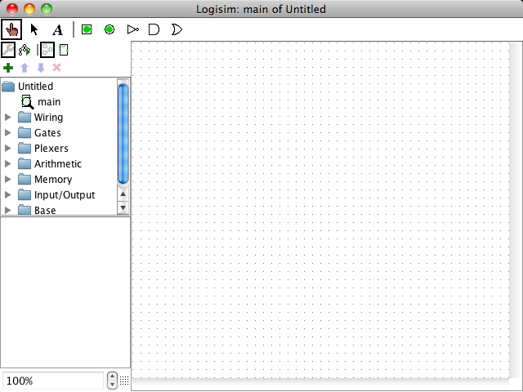
Notes:
Logisim を起動するとこのような画面になります。
ここに様々なゲートや配線を配置するで回路を設計することができます。
設計した回路は動かすことも可能です。

Slide 44
http://www.cburch.com/logisim/index.html
Notes:
こちらが Logisim のページです。

Slide 45
Logisimのインストール
ノートPCに Logisim をインストール
論理回路のページにインストール方法を記載
http://www.info.kindai.ac.jp/LC/Logisim
Notes:
宿題です。
第4回4月28日の授業までに、皆さんのノートPCに Logisim をインストールしておいてください。
インストールの仕方は論理回路のページに載っています。

Slide 46
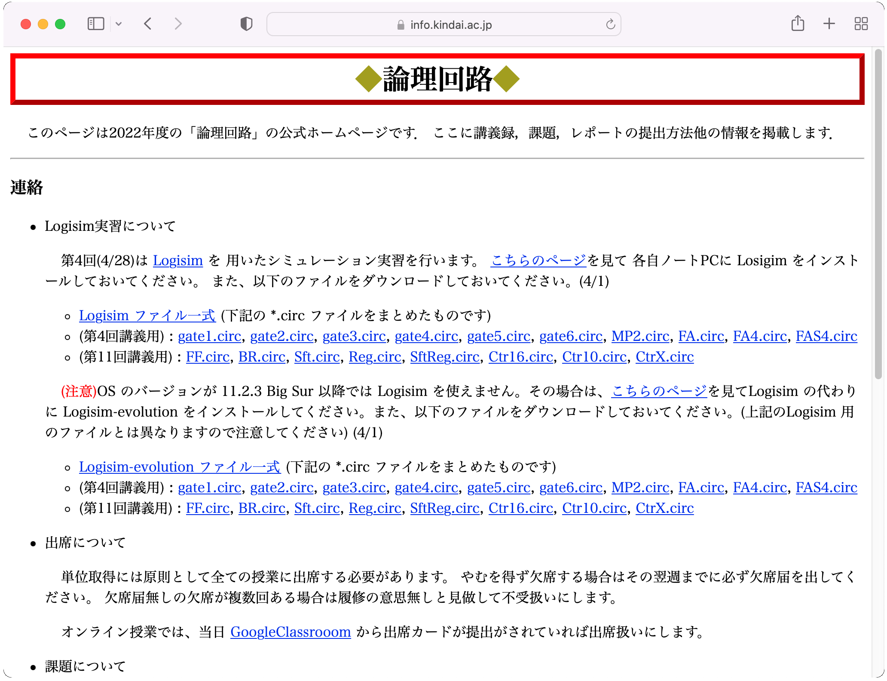
https://www.info.kindai.ac.jp/LC/
Notes:
まず論理回路のページを開いてください。
上の方に「Logisim実習について」という項目がありますので、「こちらのページ」の部分をクリックしてください。

Slide 47
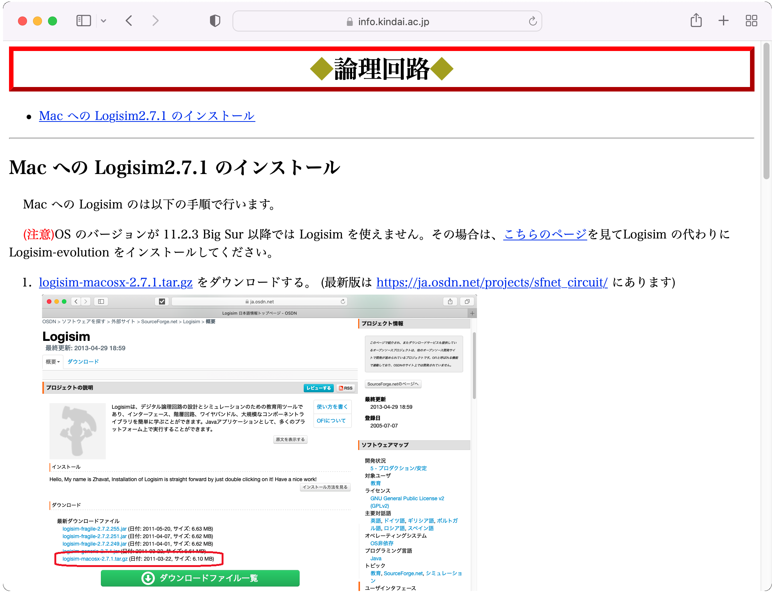
http://www.info.kindai.ac.jp/LC/Logisim/install.html
1. logisim-macosx-2.7.1.tar.gz を
/Users/info/Downloads にダウンロード
Notes:
すると Logisim のインストールについて書かれたページに移動しますので、記載に従って
Logisim をインストールしてください。
基本的にはファイルをダウンロードするだけです。

Slide 48
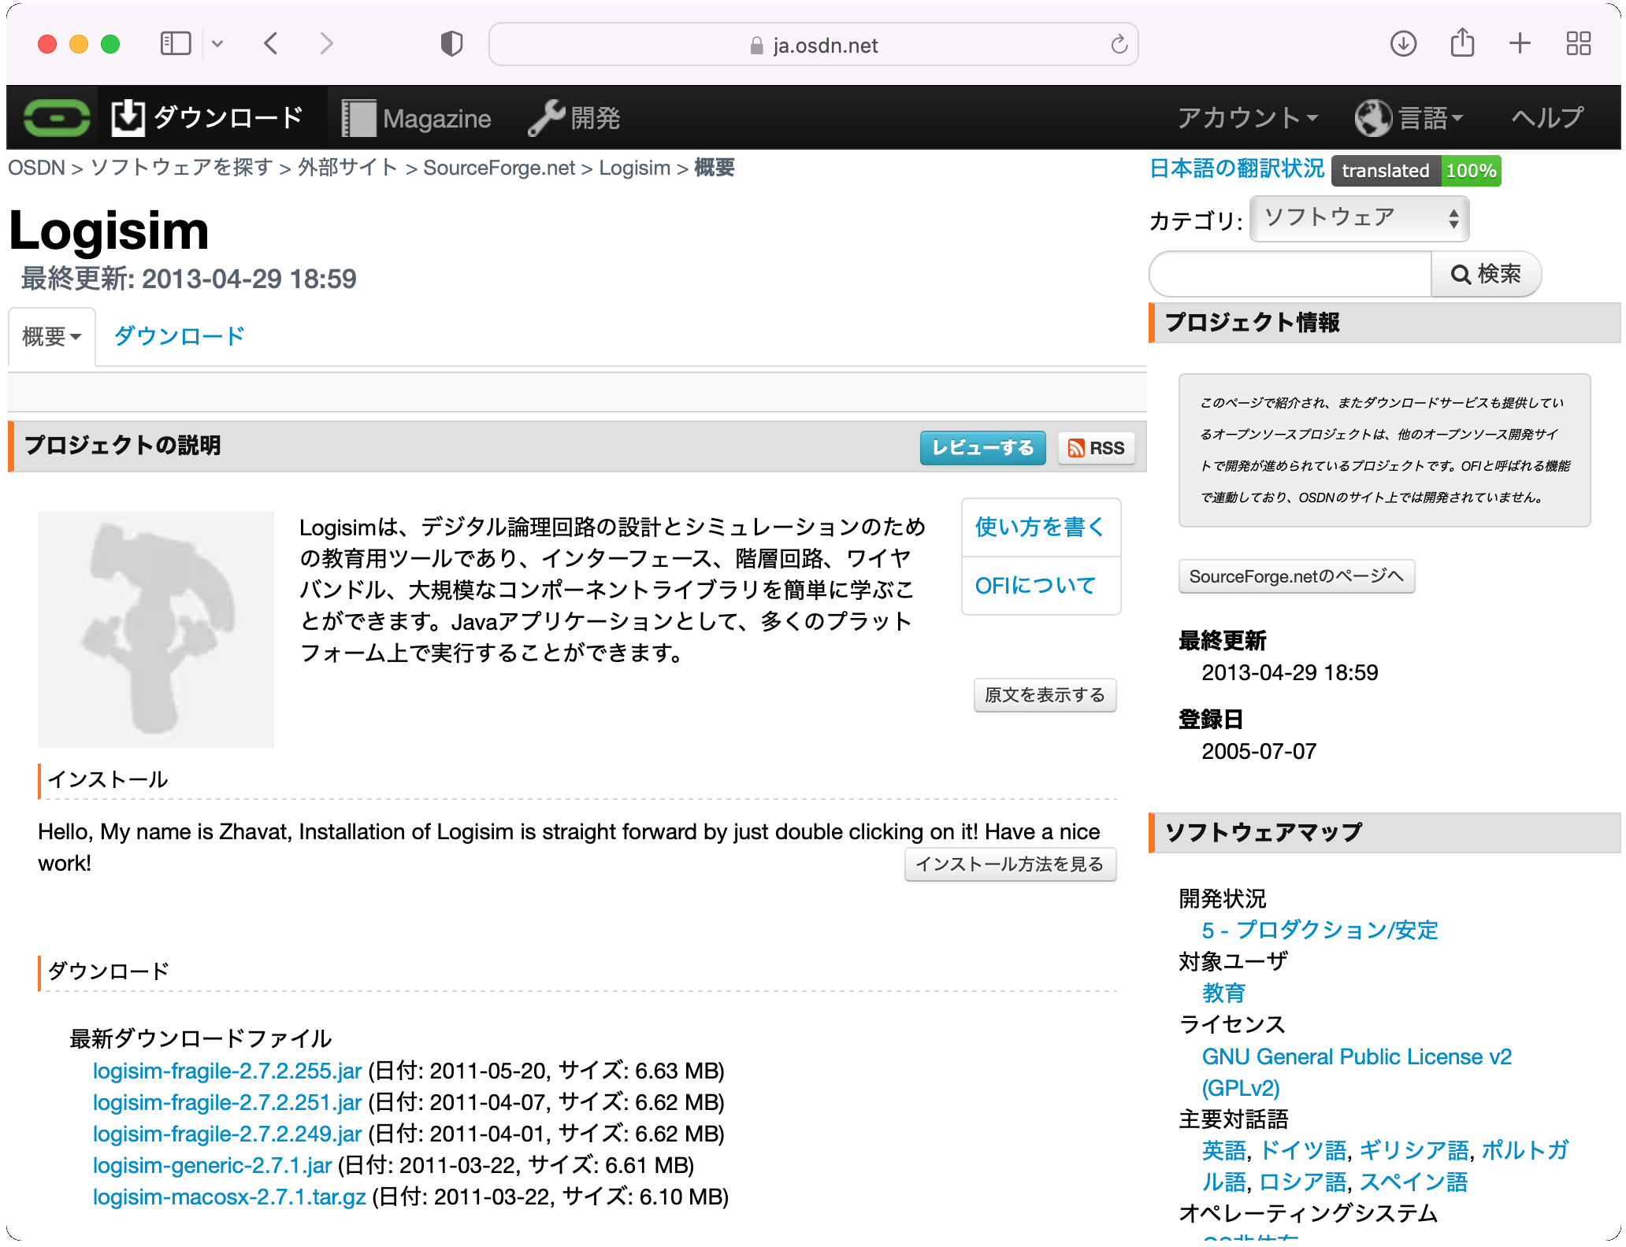
https://ja.osdn.net/projects/sfnet_circuit/
最新版はここ
Notes:
論理回路のページには最新版が置いてありますが、
今後さらに新しいものがでるかもしれませんので最新版のあるページも紹介しておきます。
こちらのページから最新版をダウンロードできます。

Slide 49
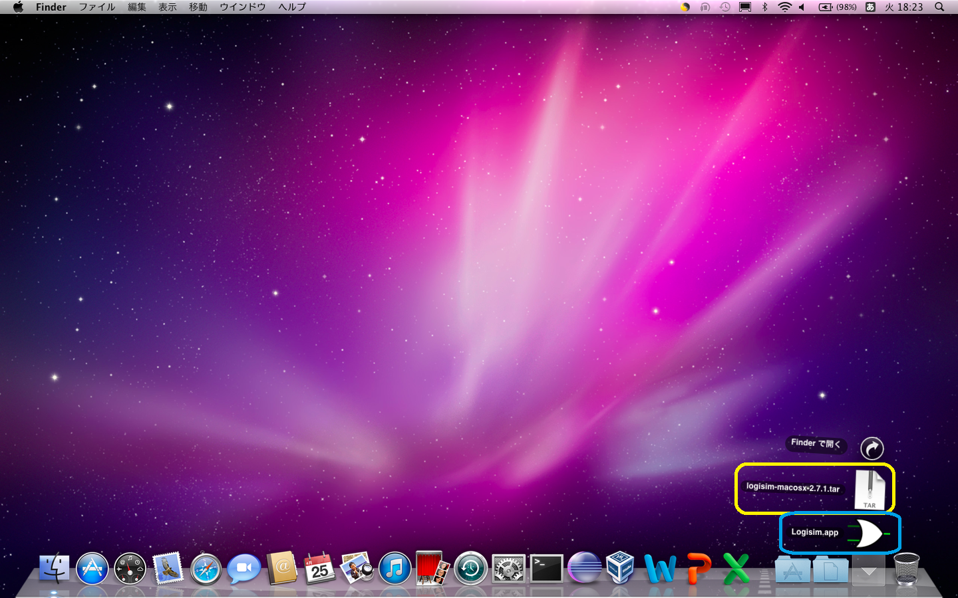
2. logisim-macosx-2.7.1.tar をクリック
クリックして解凍
クリックで解凍
Notes:
ダウンロードしたら、ファイルをクリックして解凍します。

Slide 50
3. Logisim.app をクリック
クリックして解凍
クリックで起動
Notes:
解凍すると、このようなORゲート型のアイコンのアプリケーションが現れますので、これをクリックすれば起動できます。

Slide 51
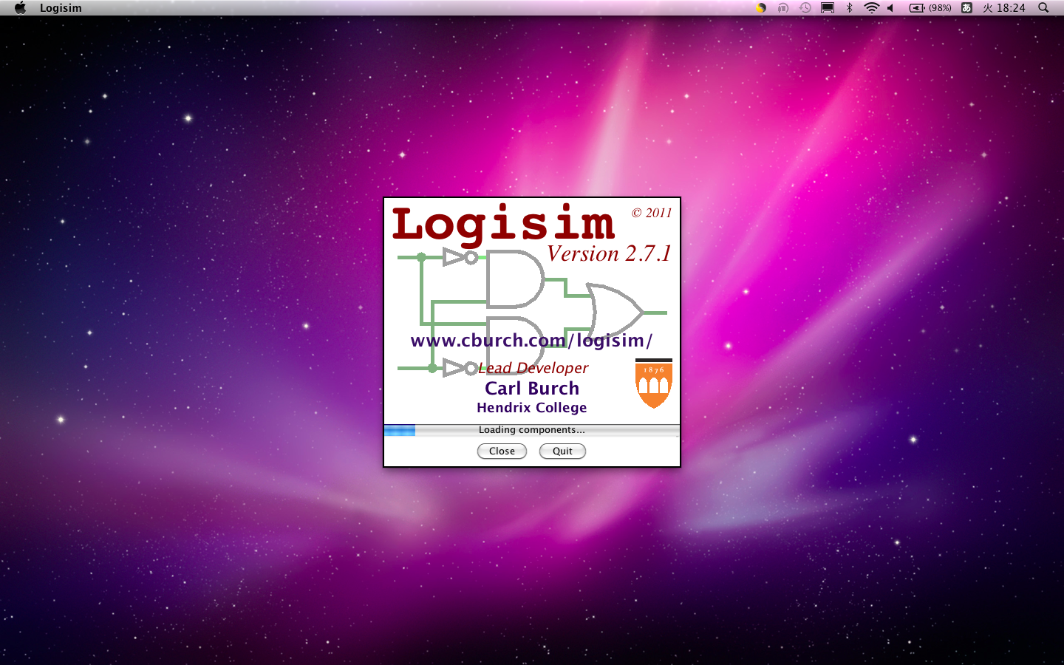
Notes:
起動するとまずこのようなロゴが出て

Slide 52
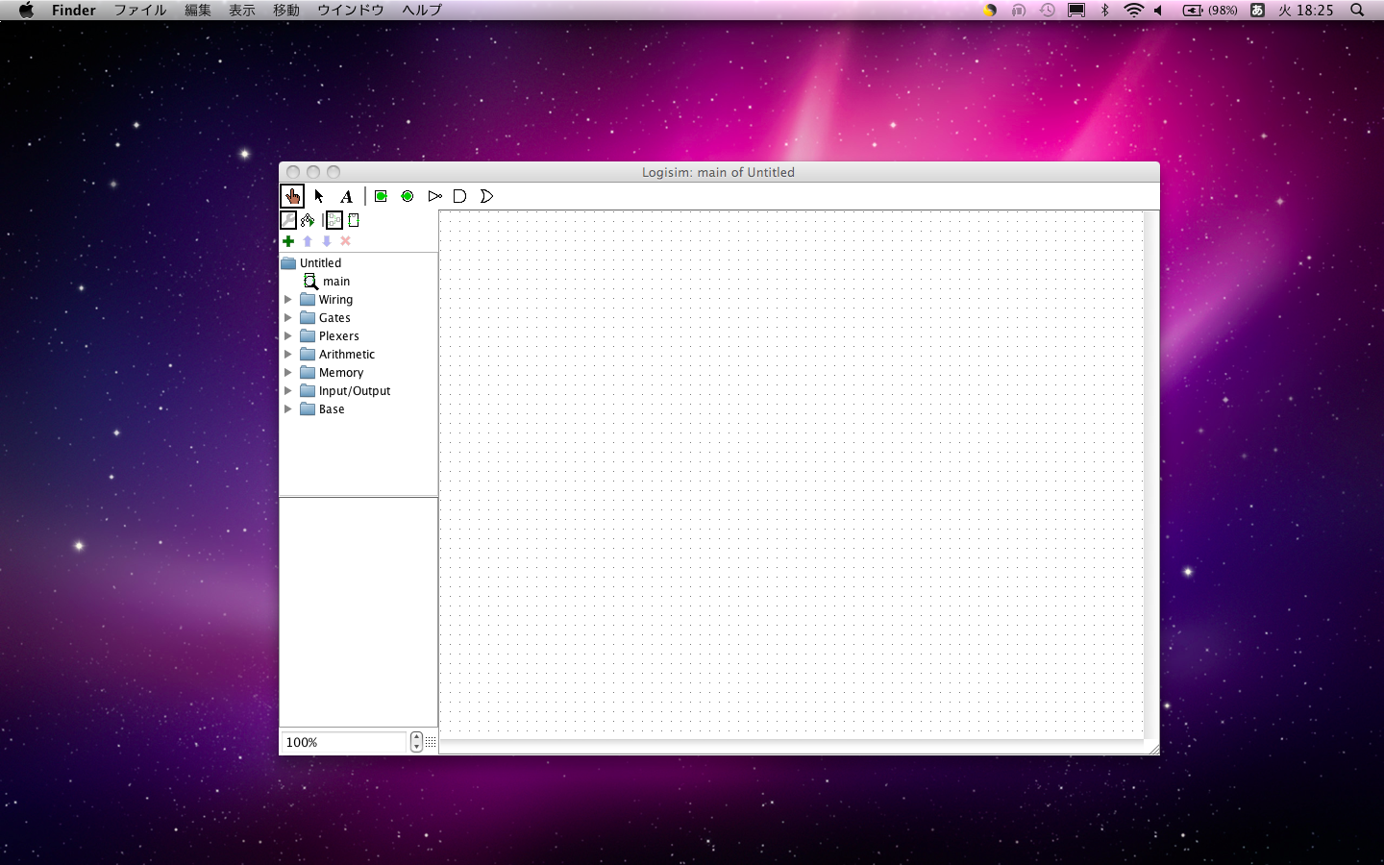
Notes:
このような画面になります。

Slide 53
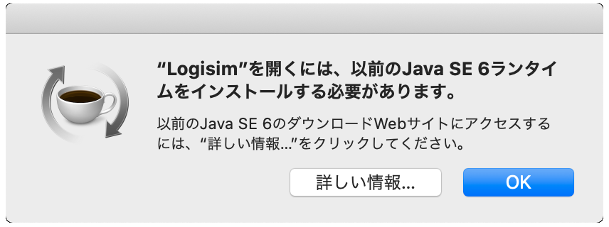
エラーが出る場合
クリックして解凍
Notes:
OSのバージョンによっては、Logisim のアイコンをクリックすると、
「”Logisim“ を開くには、以前の Java SE 6 ランタイムをインストールする必要があります」という
メッセージが出ます。
この場合は、Logisim のインストールについてのページを下にスクロールすると対処法が載っていますので、
そちらを見てインストールしてください。

Slide 54
http://www.info.kindai.ac.jp/LC/Logisim/install.html
ダウンロード後
control キーを押しながら
「開く」でインストール
Notes:
Logisim のインストール のページを下にスクロールすると、
こちらに対処法が載っています。
こちらから、Java for OS X 2017-001 をダウンロードしてインストールしてください。
なお OS が 10.15.4 以降の場合は、こちらからパッケージファイルをダウンロードし、
Control キーを押しながら「開く」でインストールしてください。

Slide 55
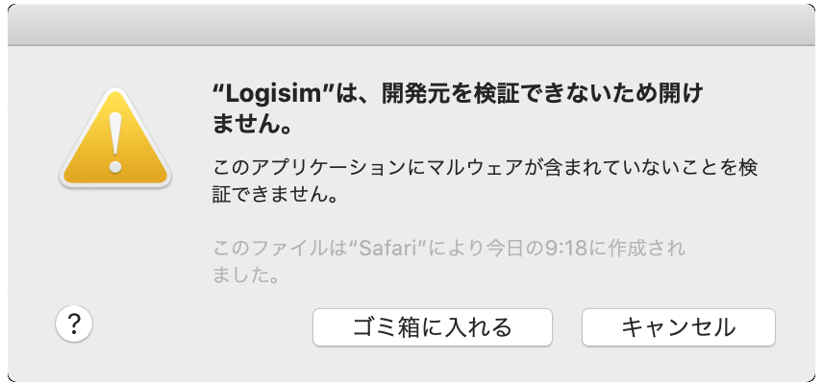
エラーが出る場合
クリックして解凍
control キーを押しながら
「開く」で起動 (初回のみ)
Notes:
Logisim 起動時に、「”Logisim” は開発元を検証できないため開けません」という
メッセージが出る場合は、control キーを押しながら「開く」を押すと起動できます。
メッセージが出るのは初回のみですので、2回目以降はクリックだけで起動できるようになります。

Slide 56
実習用ファイル
第4回実習開始時までに以下の10個の
ファイルをダウンロードしておくこと
gate1.circ, gate2.circ, gate3.circ,
gate4.circ, gate5.circ, gate6.circ,
MP2.circ, FA.circ, FA4.circ, FAS4.circ
Notes:
また、第4回実習開始時までに、以下の10個のファイルをダウンロードしておいてください。

Slide 57
https://www.info.kindai.ac.jp/LC/
Notes:
ダウンロードするファイルは公式ページのここにあります。

Slide 58
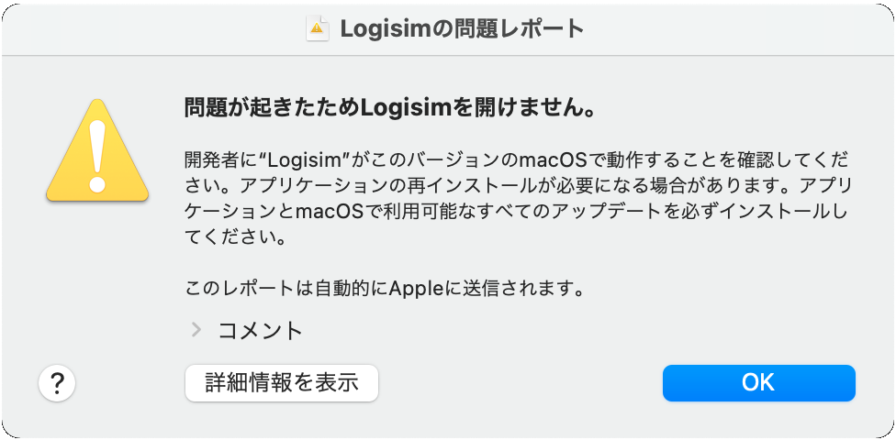
OS が 11.2.3 以降の場合
Notes:
残念ながら、OS のバージョンが 11.2.3 Big Sur 以降の場合、
Logisim を起動しようとすると、このようなメッセージが出て使えないようです。

Slide 59
Logisim-evolution
Logisim-evolution
Logisim のフォーク版
(Logisim をベースに開発されたソフトウェア)
Notes:
幸い、Logisim にはフォーク版のソフトウェアである
Logisim-evolution がありますので、Logisim が動かない場合はこちらが使えます。

Slide 60
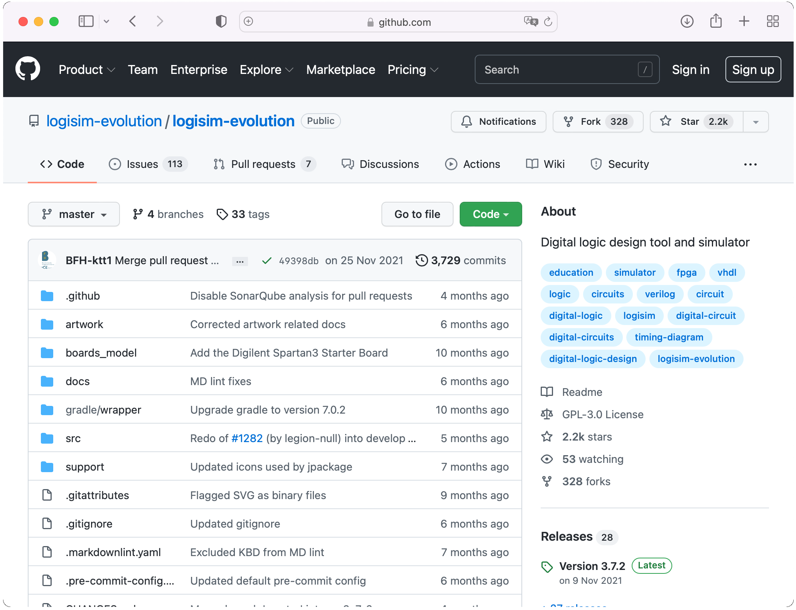
https://github.com/reds-heig/logisim-evolution
Notes:
こちらが logisim-evolution のページです。

Slide 61
https://www.info.kindai.ac.jp/LC/
Notes:
論理回路の公式ページのこちらにLogisim-evolution のインストール方法がありますので、
Logisim が動かない人はこちらをインストールしてください。

Slide 62
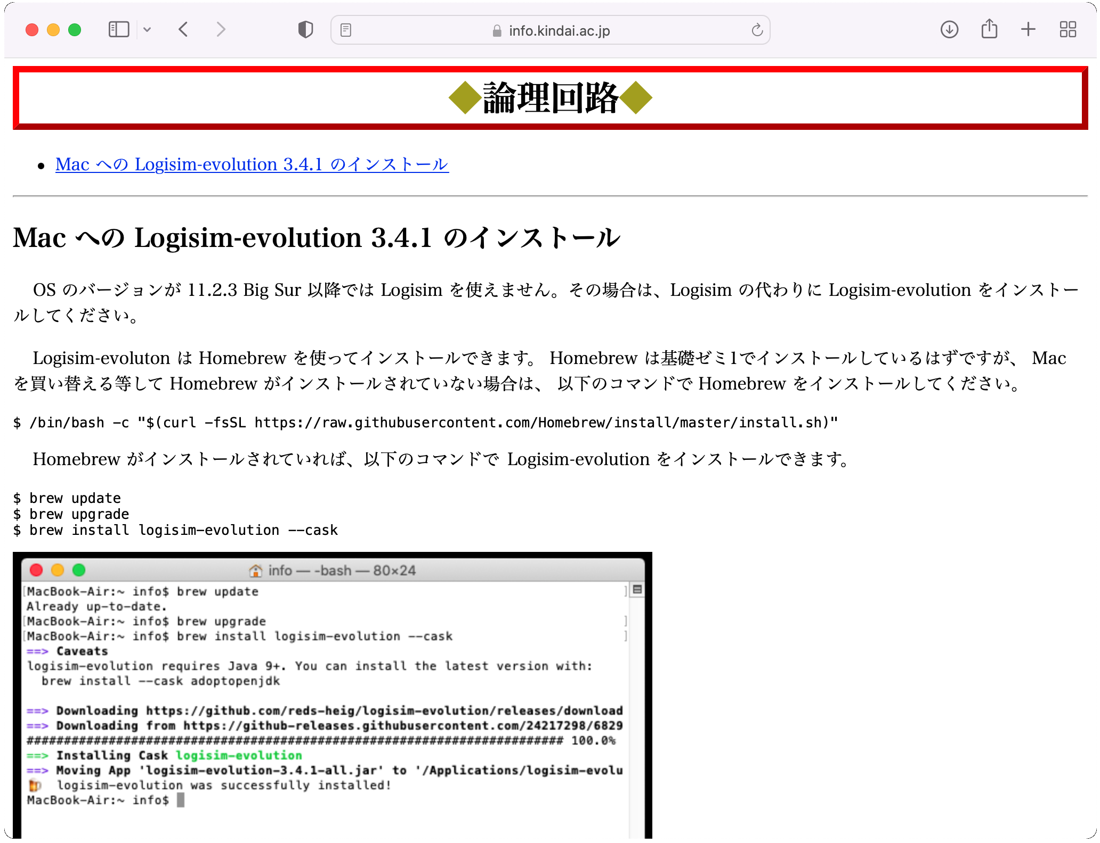
http://www.info.kindai.ac.jp/LC/LogisimEv/install.html
Notes:
Homebrew が入っていれば、ターミナル上でコマンドを打ち込めば Logisim-evolution をインストールできます。

Slide 63
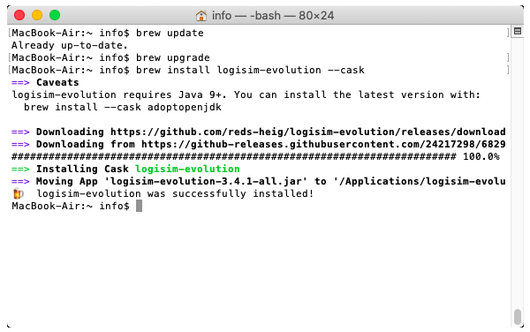
ターミナル上で
$ brew update
$ brew upgrade
$ brew install logisim-evolution --cask
Notes:
ターミナル上で、
brew update
brew upgdade した後に、
brew install logisim-evolution --cask と打ち込んでください。

Slide 64
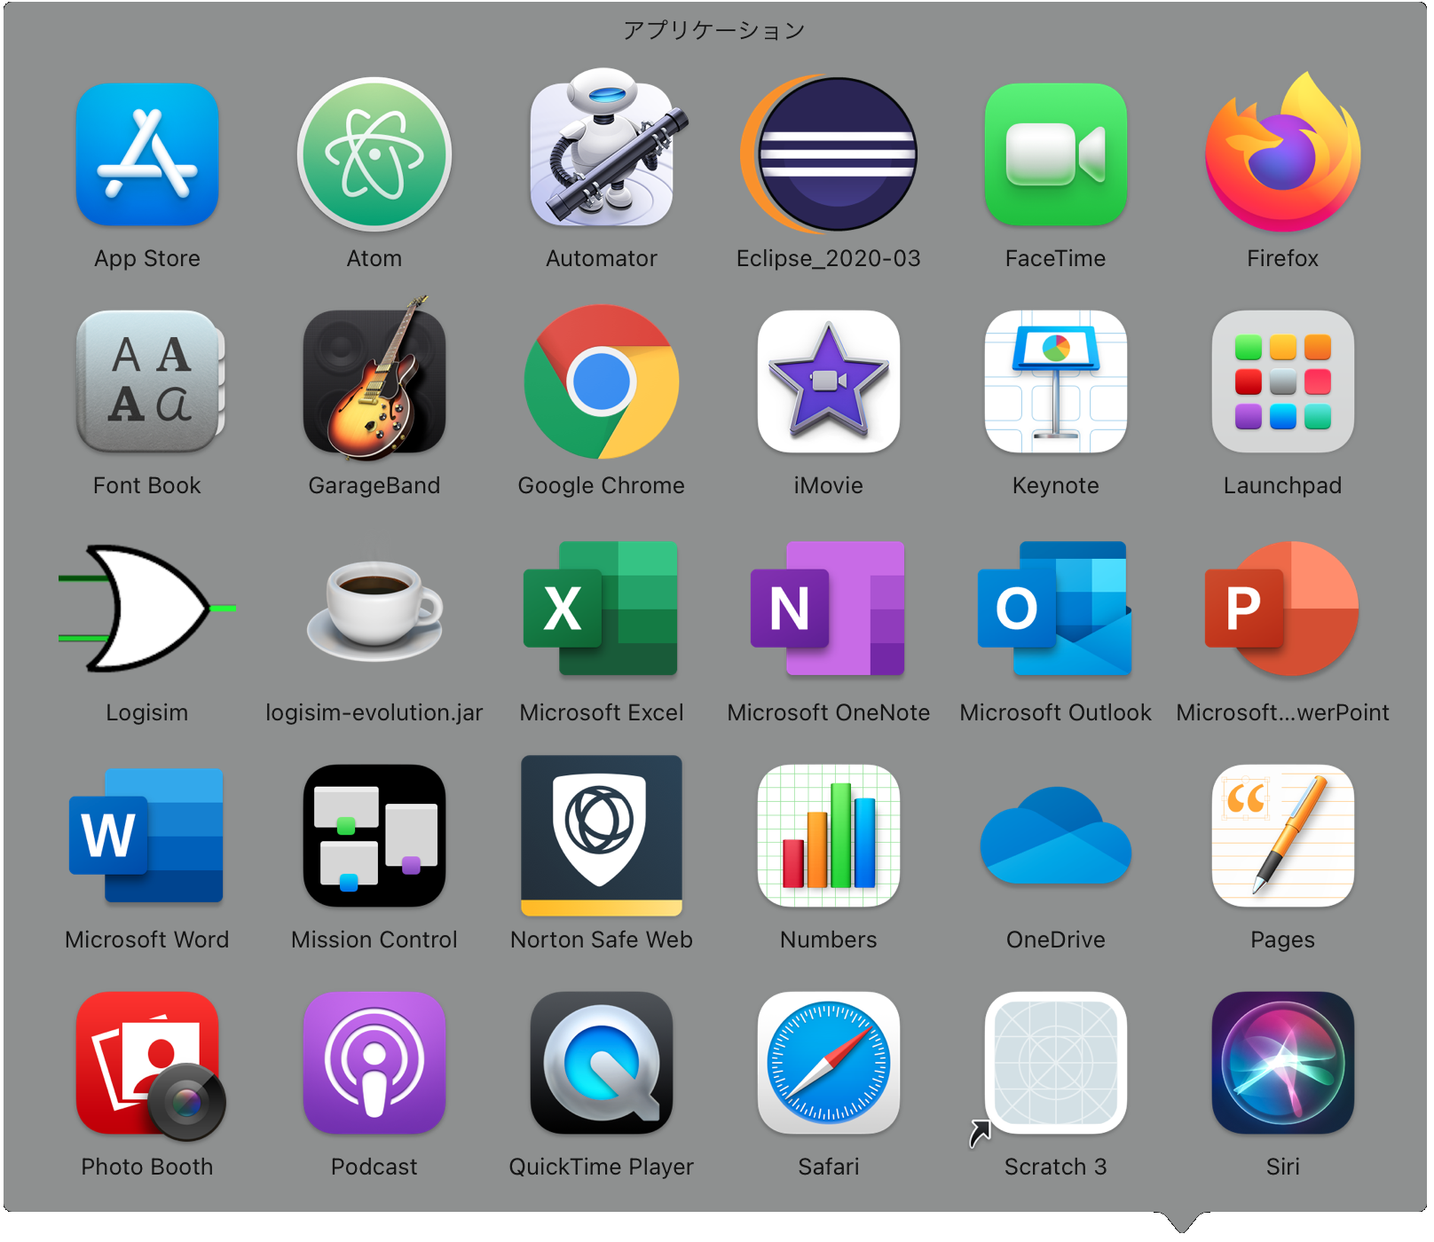
control キーを押しながら
クリック (初回のみ)
Notes:
インストールが完了すると、アプリケーションに
で logisim-evolution.jar というコーヒーカップのアイコンが加わります。
初めて起動するときは、control キーを押しながらクリックしてください。

Slide 65
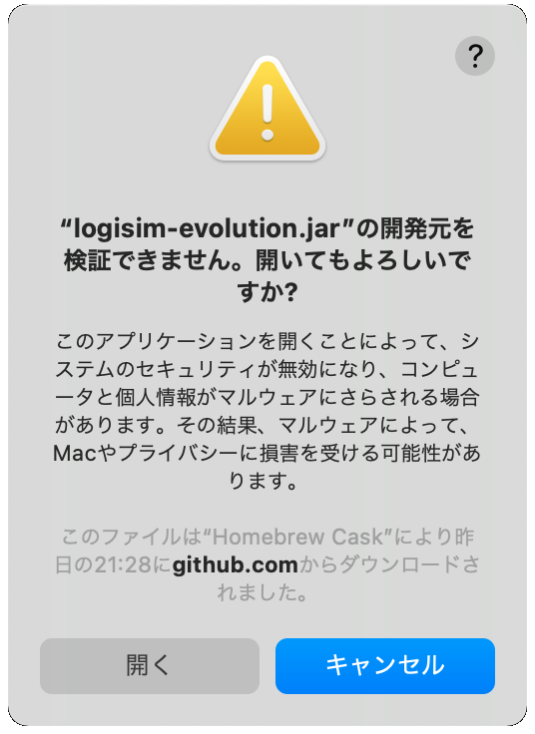
Notes:
controlキーを押しながらクリックするとこのような確認画面が出てきますので、
開くを押してください。
2回目以降はクリックするだけで開けます。

Slide 66
Notes:
すると、このようなlogisim-evolution のロゴが出た後、

Slide 67
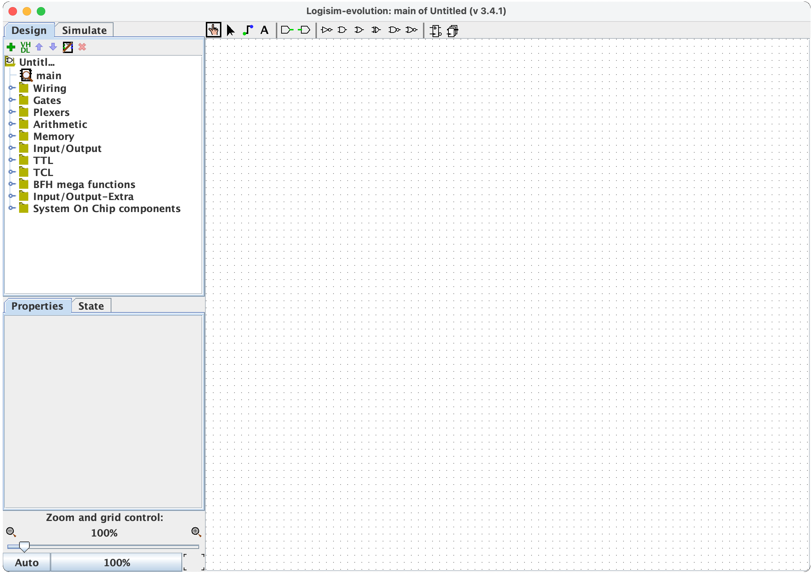
Notes:
このようなウィンドウが起動します。

Slide 68
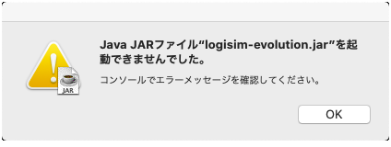
が出る場合は
ターミナル上で
$ java -jar /Applications/logisim-evolution.jar &
Notes:
logisim-evolution のアイコンをクリックしたときに、
Java JAR ファイル Logisim-evolution を起動できませんでした、というメッセージが出る場合は、
ターミナル上で
java -jar /Applications/logisim-evolition.jar &
と打ち込めば起動できます。

Slide 69
https://www.info.kindai.ac.jp/LC/
Notes:
論理回路の公式ページに、 Logisim-evolution 用のファイルを置いてありますので、
ダウンロードしておいてください。
Logisim 用のファイルとは異なりますので、注意してください。

Slide 70
演習問題 : 回路の設計
(3入力ANDゲート,3入力ORゲートを使って良い)
F
X
Y
Z
Notes:
残り時間は演習問題をやりましょう。
こちらの論理関数に対応する論理回路を設計してください。
これは皆さんノートに回路を描いてみてください。
論理ゲートは、3入力ANDと3入力ORを使えます。
答えはこのようになります。
皆さんが描いた回路と合っているか確認してください。

Slide 71
演習問題 : 回路の最適化
下式を時間最適化せよ (2入力ORゲートを使うこと)
F
X₀
X₁
X₂
X₃
Notes:
今度は論理回路を時間最適化してください。
ただし、ORゲートは2入力ORのみ使えるとします。
4変数ですので、4人でトーナメントをするような形にすればできます。
答えはこのようになります。
このような回路にすれば、2段の回路になります。

Slide 72
演習問題 : カルノー図による簡略化
次のカルノー図で表される論理関数を書け
X Y Z | 0 0 | 0 1 | 1 1 | 1 0
0
1 | 1 | 1 | 1 | 1
X Y Z | 0 0 | 0 1 | 1 1 | 1 0
0 |  | 1 | 1
1 | 1 |  |  | 1
Z=1
Y=1, Z=0
Y=0, Z=1
f (X,Y,Z) =
$$Z$$
f (X,Y,Z) =
$$\overline{ Y }∙Z+Y∙\overline{ Z }$$
Notes:
次はカルノー図の問題です。
こちらの2つのカルノー図で表される論理関数を求めてください。
1の塊をできるだけ大きな長方形で囲みます。
左側のカルノー図では、下に横4縦1の長方形があります。
この長方形は、Z=1 を表します。
ですので求めるべき最小積和形は f = Z です。
右側のカルノー図は、まず上の真ん中に横2縦1の長方形があります。
この長方形は、Y=1, Z=0 を表します。
カルノー図の左右は繋がっていますので、下に横2縦1の長方形があります。
この長方形は Y=0, Z=1 を表します。
ですので、求めるべき最小積和形は、Y_ AND Z OR Y AND Z_ です。

Slide 73
演習問題 : 主項
下記の論理式の項の中で主項はどれか
また必須主項はどれか
主項
X Y Z | 0 0 | 0 1 | 1 1 | 1 0
0 |  |  | 1 | 1
1 | 1 | 1 | 1
必須主項
Notes:
今度はカルノー図を用いて主項を求めてみましょう。
こちらの論理式で主項はどれですか？
また必須主項はどれですか？
まず主な項はこのピンクで描いた4つです。
X_ AND Z, Y AND Z, X AND Y, X AND Z_ です。
必須主項は、緑で描いた2つになります。
X_ AND Z, X AND Z_ です。

Slide 74
演習問題 : カルノー図による最小化
f (X,Y,Z ) の最小積和形を求めよ
X Y Z | 0 0 | 0 1 | 1 1 | 1 0
0
1
1
1
1
1
f =
Notes:
今度はこちらの論理関数の最小積和形を求めてみましょう。
皆さん、まずノートにカルノー図を描いてください。
カルノー図を描くとこうなります。
ここから主項を求めてください。
ここで主項を求めるとピンクで描いた3つになります。
次は必須主項を求めます。
必須主項は緑で描いた2つになります。
2つの必須主項で全ての最小項をカバーしていますので、
求めるべき最小積和形は、必須主項の和になります。
最小積和形は、X_ AND Z OR Y AND Z_ です。

Slide 75
演習問題 : カルノー図による最小化
f (X,Y,Z ) の最小積和形を求めよ
ただし、(0,1,1),(1,1,0)はドントケア
X Y Z | 0 0 | 0 1 | 1 1 | 1 0
0
1
1
-
1
-
1
f =
Notes:
最後はドントケアのある論理関数の最小積和形を求めてみましょう。
皆さんノートにカルノー図を描いてください。
まず関数値が1となるのがこの3つです。そしてドントケアがこの2つです。
ドントケアは、1でも0でも都合のいい方にして、できるだけ大きな長方形になるように囲みます。
この場合はこのように囲めます。
よって、求めるべき最小積和形は、Y OR X AND Z_ です。
今回の授業はこれで終了です。
いつものようにGoogleClassroom上に課題テストを挙げてありますので、
来週授業開始時までに提出してください。
お疲れ様でした。

